Slide 1

КГУ «Рудненская специальная школа для детей с особыми образовательными потребностями» Управления образования акимата Костанайской области
ПАМЯТКА
для родителей
пятиклассников.
Педагог-психолог:
Казакова Н.Д.
2021-2022 уч.г.

Slide 2
Адаптация в пятом классе может длиться аж до декабря. Новые уроки, новые учителя, новые нагрузки. Пятикласснику предстоит привыкнуть к стилям преподавания совершенно разных и непохожих на первую учительницу преподавателей, разобраться с новыми предметами, понять, насколько он вырос и изменился и многое другое.
В октябре, когда дни станут ещё темнее, дождливее и короче, когда у школьника появится усталость, может возникнуть риск дезадаптации. Кто же поможет этого не допустить? Конечно, добрый, разумный и понимающий взрослый.

Slide 3

1. Обращайте внимание на настроение ребёнка.
С каким настроением ваш пятиклассник собирается в школу? А приходит из неё? Что рассказывает? Как относится к тому, что стал пятиклассником? Скучает ли по первой учительнице? Обсудите впечатления и переживания ребёнка. Сделайте акцент на положительных моментах. В случае трудностей подумайте, как с ними справиться. Если вдруг у вас появится тревога, вспомните, что тревога отлично передаётся от взрослых детям. И да, он не только выживет, но и освоится. Расскажите про свой положительный опыт перехода в средние, старшие классы или просто в новые условия.

Slide 4

2. Искренне интересуйтесь делами ребёнка.
За вопросом «Как в школе?» часто следует ответ «Нормально». Задавайте дополнительные вопросы чтобы получить развёрнутый ответ. Запоминайте имена, факты и детали, так будет легче в следующий раз начать разговор. Поговорите об отличиях четвёртого и пятого классов.

Slide 5
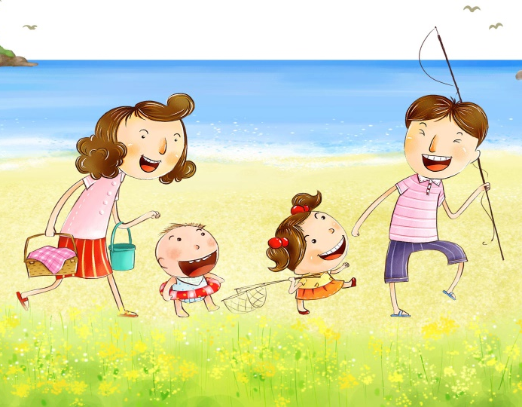
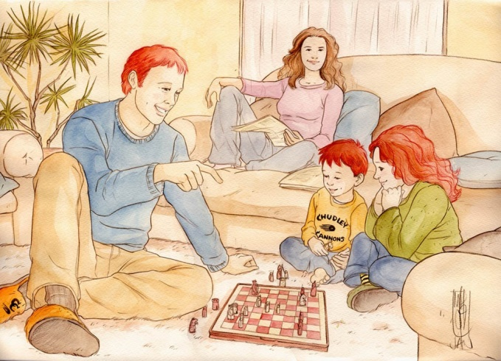

3. Проводите время вместе.
Гуляйте, посещайте интересные места и мероприятия, играйте по вечерам в настольные игры, пейте вместе чай и какао, смотрите фильмы, готовьте, убирайтесь, общайтесь. Поддержка близких людей пятикласснику сейчас крайне необходима.

Slide 6
4. Будьте готовы к переменам.
В поведении, во внешнем виде, в успеваемости вашего ребёнка. Важно помочь справиться с трудностями, поддержать, сказать самому пятикласснику, что это временный период.
Учебная мотивация тоже может снизиться. Хотя среди новых и усложнившихся знакомых учебных предметов наверняка найдётся один, который нравится. Пятиклассник не скучает на уроках географии? Мастерит на трудах? Прекрасно. Важно поддержать, укрепить и развить этот интерес. Предложите почитать тематические сайты, фильмы, почитать литературу по теме. Это поможет не потерять интерес к учёбе.

Slide 7

5. Присмотритесь к своему ребёнку.
Он самостоятелен и организован? Кладёт в портфель то, что нужно, лично и не в последнюю минуту? Знает своё расписание? Делает уроки без напоминания? Если нет, то нужно помочь ему в этом направлении.

Slide 8
6. Подчёркивайте изменившийся статус.
Ваш ребёнок действительно стал взрослее. Будет здорово, если у него появится больше подтверждений его взросления. Предоставьте ему больше свободы, уравновесив, конечно, новыми зонами ответственности и новыми обязанностями.
Подкрепите изменившийся статус более «взрослой» одеждой, новыми школьными принадлежностями. Вполне возможно, что потребуется пересмотреть некоторые семейные правила. Больше учитывайте мнение ребёнка.

Slide 9

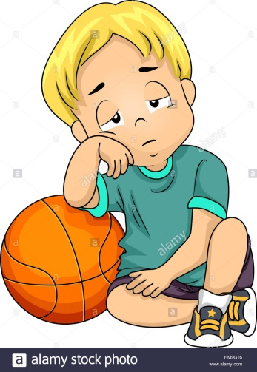
7. Не стоит увеличивать количество дополнительных занятий.
Это касается и спортивных секций, и всевозможных кружков. Достаточно одного. И только если сам ребёнок захочет. Вокальная студия, кружок робототехники и единоборства никуда не денутся, а к возросшим учебным нагрузкам нужно привыкнуть и научиться с ними справляться. Однако крайне важно, чтобы у школьника были интересы и хобби. Поддержите новые увлечения.

Slide 10

От вашей поддержки ребенка зависит многое: насколько быстро приспособится он к новым нагрузкам и новой обстановке, останется ли хорошей его самооценка.

